Slide 1


Hành trình của bầy ong
夏/日/小/清/新/系/列
Tập đọc _ Lớp 5

Slide 2
1/Thảo quả báo hiệu vào mùa bằng cách nào ?
- Thảo quả báo hiệu vào mùa bằng mùi thơm đặc biệt quyến rũ lan xa, làm cho gió thơm, cây cỏ thơm, đất trời thơm, từng nếp áo, nếp khăn của người đi rừng cũng thơm.
2/Tìm những chi tiết cho thấy cây thảo quả phát triển rất nhanh.
- Những chi tiết cho thấy cây thảo quả phát triển rất nhanh:Qua một năm hạt thảo quả gieo trên đất rừng đã lớn cao tới bụng người .Một năm sau nữa ,từ một thân lẻ,thảo quả đâm thêm hai nhánh mới ,Thoáng cái ,thảo quả sầm uất từng khóm lan tỏa vươn ngọn ,xòe lá ,lấn chiếm không gian.

Slide 3
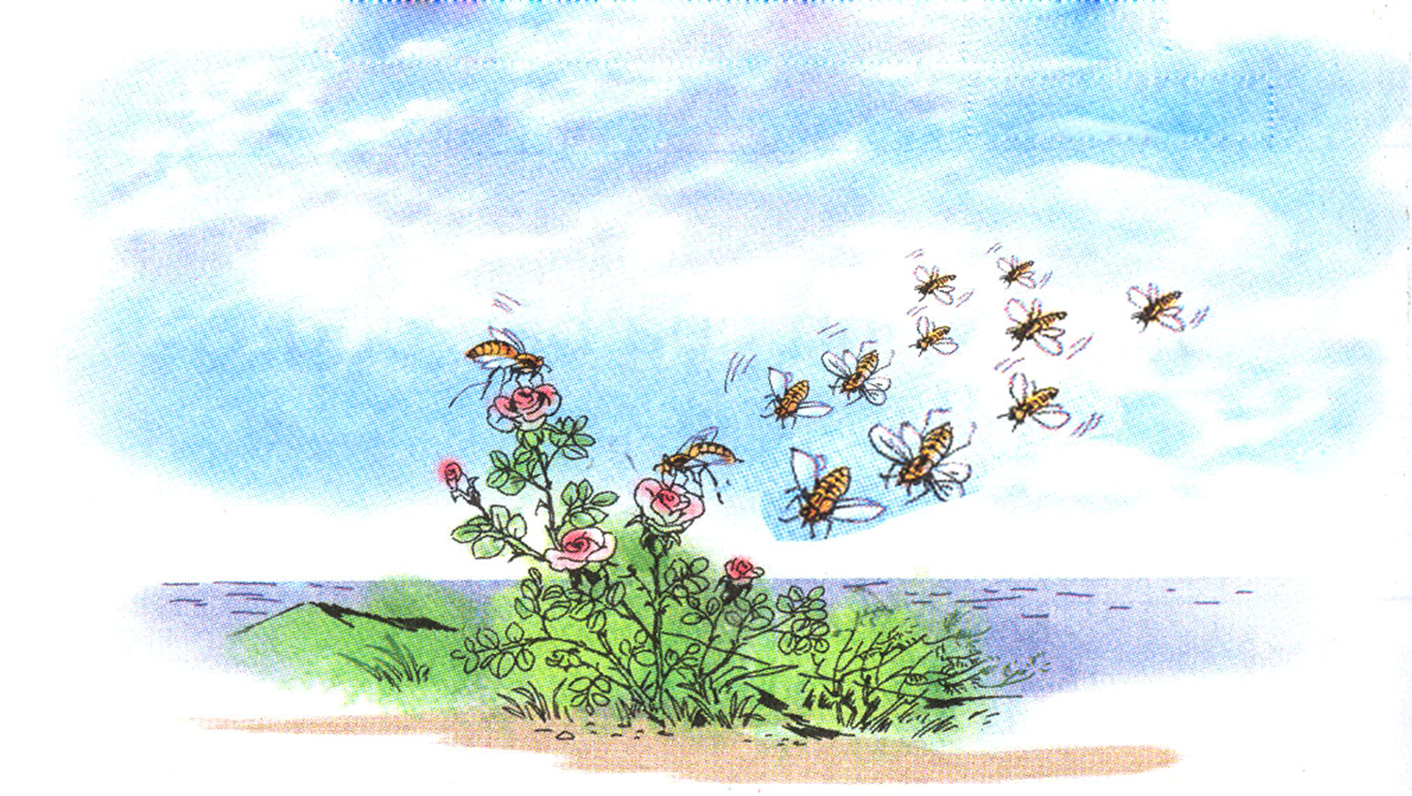
* Quan sát tranh và cho biết bức tranh vẽ cảnh gì?
* Em biết gì về loài ong ?

Slide 4
Tập đọc
Hành trình của bầy ong
HOẠT ĐỘNG 1: Luyện đọc
Bầy ong rong ruổi trăm miền
Rù rì đôi cánh nối liền mùa hoa.
Nối rừng hoang với biển xa
Đất nơi đâu cũng tìm ra ngọt ngào.
(Nếu hoa có ở trời cao
Thì bầy ong cũng mang vào mật thơm).
Chắt trong vị ngọt mùi hương
Lặng thầm thay những con đường ong bay.
Trải qua mưa nắng vơi đầy
Men trời đất đủ làm say đất trời.
Bầy ong giữ hộ cho người
Những mùa hoa đã tàn phai tháng ngày.
Với đôi cánh đẫm nắng trời
Bầy ong bay đến trọn đời tìm hoa.
Không gian là nẻo đường xa
Thời gian vô tận mở ra sắc màu.
Tìm nơi thăm thẳm rừng sâu
Bập bùng hoa chuối, trắng màu hoa ban.
Tìm nơi bờ biển sóng tràn
Hàng cây chắn bão dịu dàng mùa hoa.
Tìm nơi quần đảo khơi xa
Có loài hoa nở như là không tên.

Slide 5
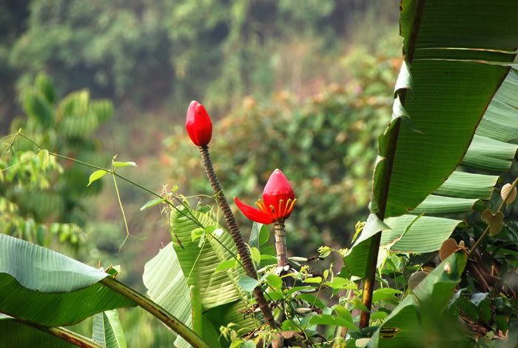
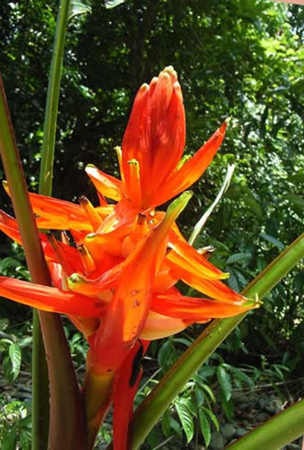
Tập đọc
Hành trình của bầy ong
HOẠT ĐỘNG 1: Luyện đọc
Men : là chất được dùng trong quá trình làm bia,rượu,chất gây nghiện
Bầy ong đi lấy mật từ mùa hoa ở nơi này đến mùa hoa ở nơi khác làm cho các mùa hoa như nối liền lại với nhau .
Rong ruổi : đi liên tục trên chặng đường dài,nhằm mục đích nhất định

Slide 6
Tập đọc
Hành trình của bầy ong
HOẠT ĐỘNG 2: Tìm hiểu bài
Câu 1: Những chi tiết nào trong khổ thơ đầu nói lên hành trình vô tận của bầy ong?
Những chi tiết thể hiện sự vô cùng của không gian: đôi cánh của bầy ong đẫm nắng trời, không gian là cả nẻo đường xa.
Những chi tiểt thể hiện sự vô tận của thời gian: bầy ong bay đến trọn đời, thời gian vô tận.

Slide 7
Tập đọc
Hành trình của bầy ong
Tập đọc
Hành trình của bầy ong
HOẠT ĐỘNG 2: Tìm hiểu bài
Câu 2:: Bầy ong đến tìm mật ở những nơi nào? - Nơi ong đến có vẻ gì đặc biệt?
* Bầy ong rong ruổi trăm miền : nơi thăm thẳm rừng sâu, nơi bờ biển sóng tràn, nơi quần đảo khơi xa.
* Nơi rừng sâu: bập bùng hoa chuối, trắng màu hoa ban
Nơi biển xa: có hàng cây chắn bão dịu dàng mùa hoa.
Nơi quần đảo: có loài hoa nở như là không tên…

Slide 8
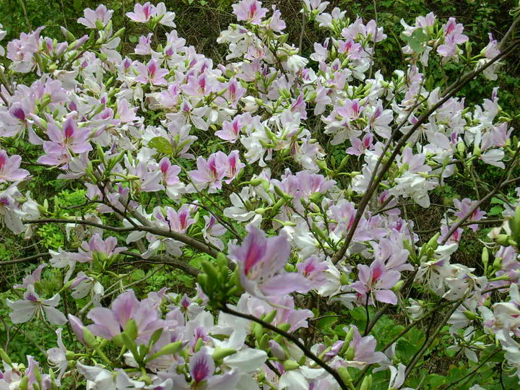
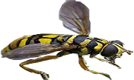

Tập đọc
Hành trình của bầy ong

Slide 9
Tập đọc
Hành trình của bầy ong
Tập đọc
Hành trình của bầy ong
HOẠT ĐỘNG 2: Tìm hiểu bài
Câu 3: Em hiểu nghĩa câu thơ “Đất nơi đâu cũng tìm ra ngọt ngào” thế nào?
- Đến nơi nào, bầy ong chăm chỉ, giỏi giang cũng tìm được hoa làm mật, đem lại hương vị ngọt ngào cho đời.

Slide 10
Tập đọc
Hành trình của bầy ong
Tập đọc
Hành trình của bầy ong
Tập đọc
Hành trình của bầy ong
HOẠT ĐỘNG 2: Tìm hiểu bài
Câu 4:Qua hai dòng thơ cuối bài, tác giả muốn nói điều gì về công việc của loài ong?
- Công việc của loài ong có ý nghĩa thật đẹp đẽ, lớn lao: Ong giữ hộ cho người những mùa hoa đã tàn nhờ đã chắt trong vị ngọt, mùi hương của hoa những giọt mật tinh tuý. Thưởng thức mật ong, con người như thấy những mùa hoa sống lại, không phai tàn.

Slide 11
Tập đọc
Hành trình của bầy ong
HOẠT ĐỘNG 3: Tổng kết
Ca ngợi những phẩm chất đáng quý của bầy ong; cần cù làm việc để giúp ích cho đời.

Slide 12
Cảm ơn đã lắng nghe

